Slide 1

Ondernemerschap
E43

Slide 2
Planning
Vorige week
Business Model Canvas
Investeringsbegroting
Financieringsbegroting
Excelmodel
Vandaag
Exploitatiebegroting – 2 jaar.
Excelmodel

Slide 3
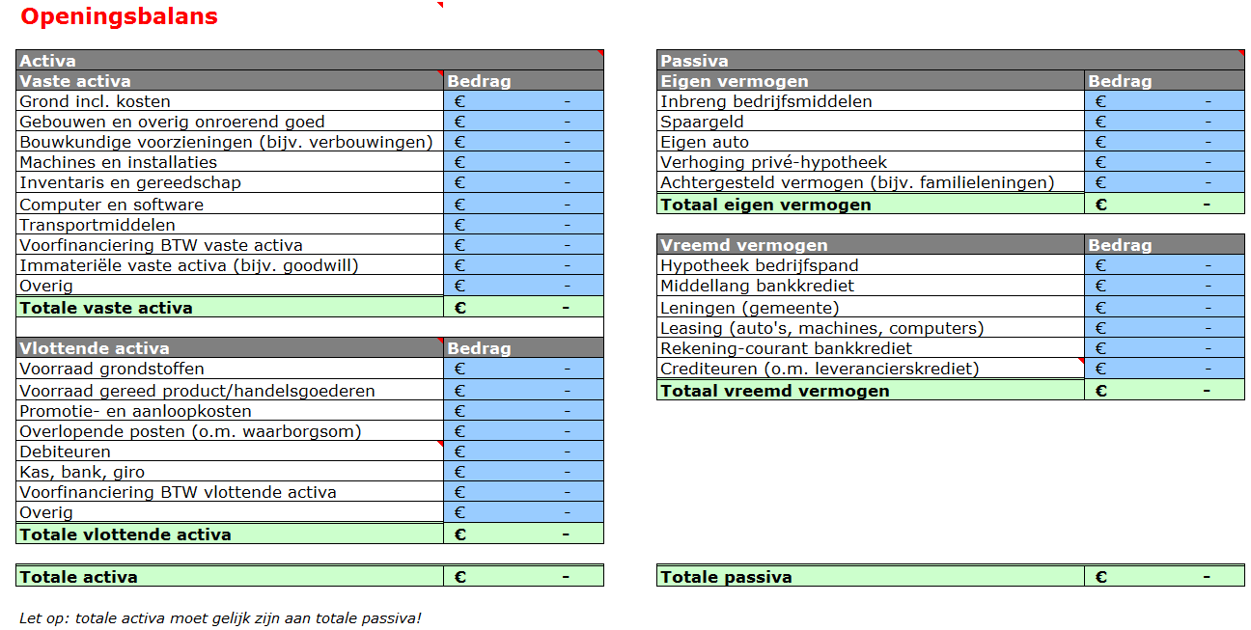

Slide 4
Je hebt nu overzicht – hopelijk.
4: dieper in op de financiën
Stap 1: schets de deeltaak.

Slide 5
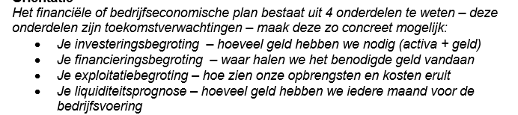
Taak 4: Zo gaan we het betalen!
Gebruik het Excelmodel
Goed overleg is noodzakelijk
Met nieuwe informatie/keuzes verandert alles!

Slide 6
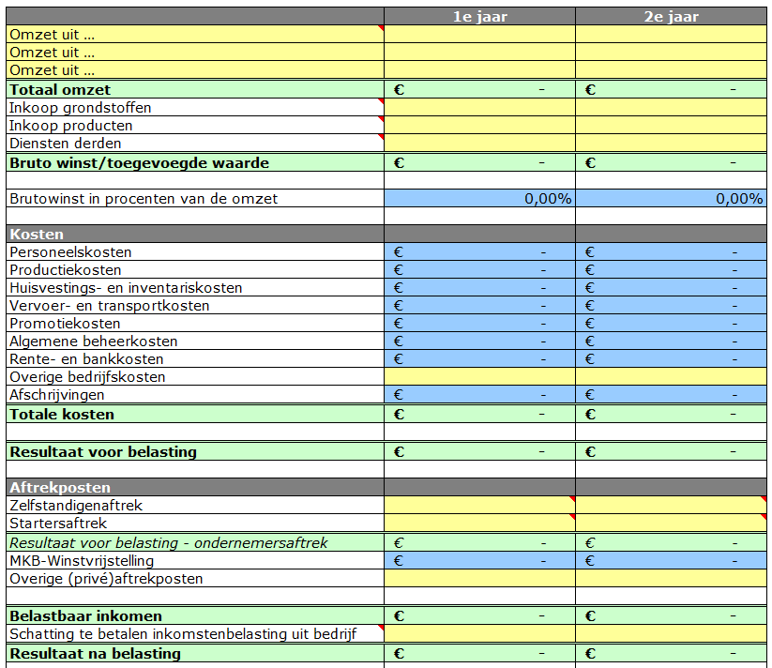
Exploitatie

Slide 7
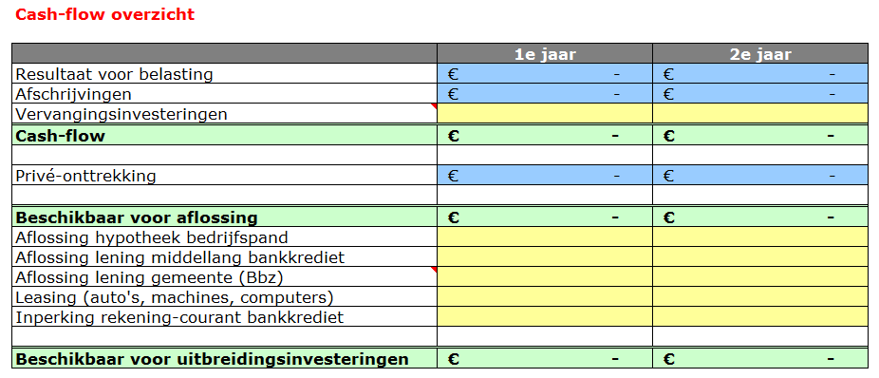
Cash Flow

